Slide 1
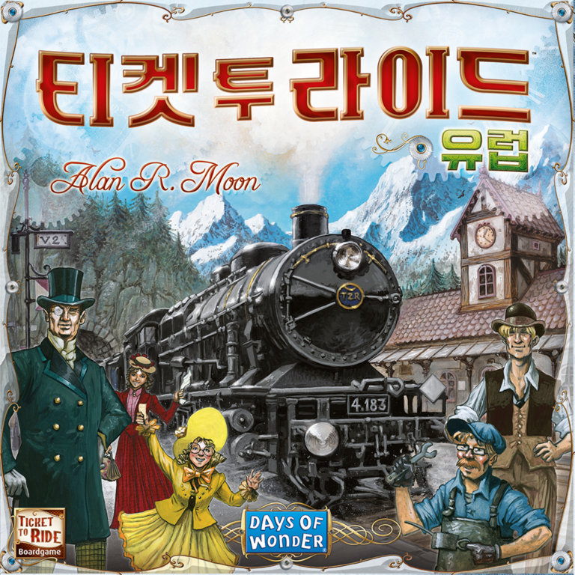
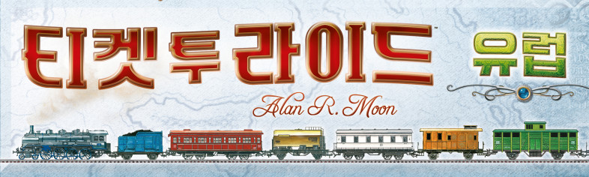

Slide 2



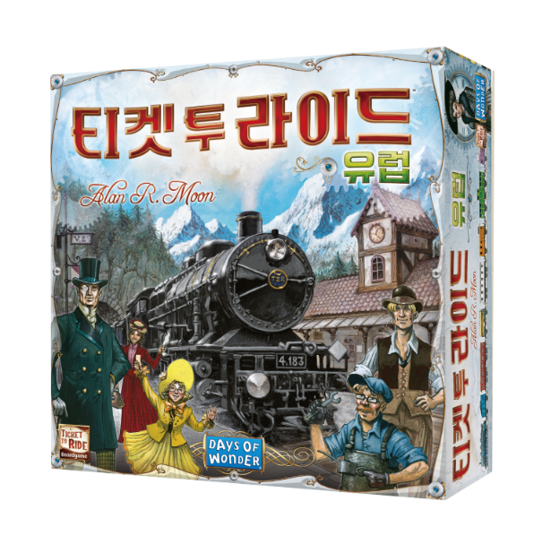
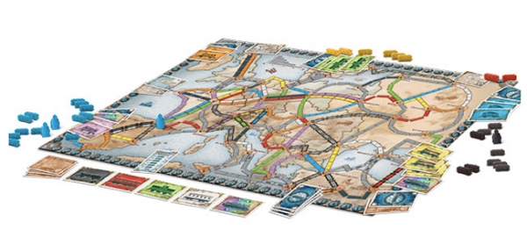
1
게임 소개
1. 전 세계 800만 개 이상 판매된 <티켓 투 라이드>의
후속작으로 기차역, 페리, 터널 등 새로운 요소 추가
2. 카드를 모아서 노선을 연결하는 간단한 규칙,
쉽고 빠른 진행으로 많은 이들의 찬사를 받음
3. 에든버러에서 이스탄불까지 19세기말 유럽을 경험
만 8세 이상
2~5명
30~60분

Slide 3
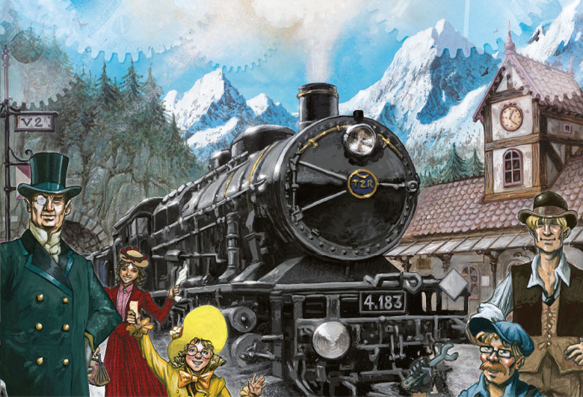
2
게임 전 알아보기
티켓 투 라이드 유럽
에든버러의 험준한 언덕에서 이스탄불의 찬란한 부둣가까지, 팜플로나의 먼지투성이 골목에서 강한 바람이 맞이하는 베를린의 정거장까지, 티켓 투 라이드 유럽에서 여러분은 기차를 타고 유럽 대도시들을 여행하게 됩니다.
스위스의 캄캄한 터널을 지나는 위험을 감수하실 건가요? 흑해를 횡단하는 페리에 오르실 건가요? 아니면 옛 제국의 위대한 수도에 호화호운 기차역을 건설해 볼까요? 유럽 최고의 기차왕에 등극할 수 있을지는 여러분의 선택에 달려 있습니다!
이제 짐가방을 챙기고 열차에 오르세요. 출발할 시간입니다!

Slide 4
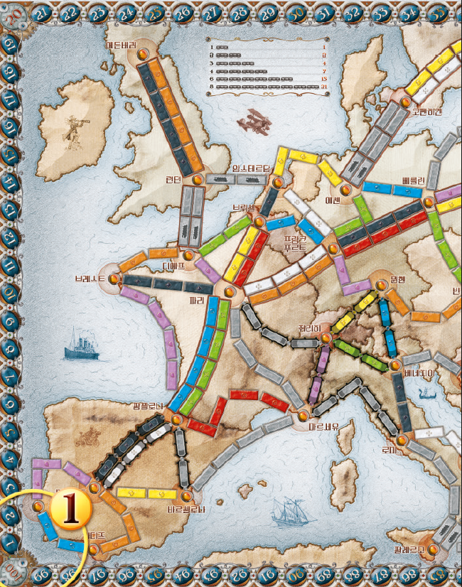
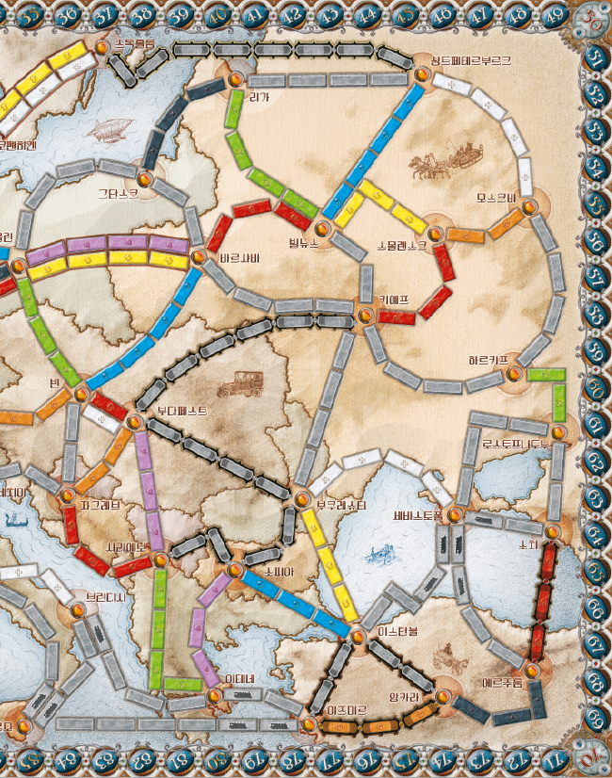
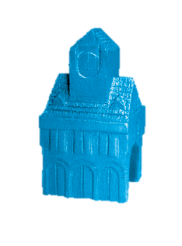
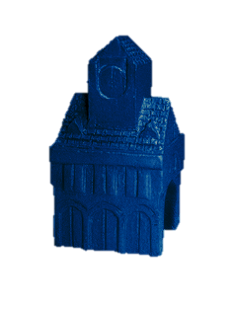
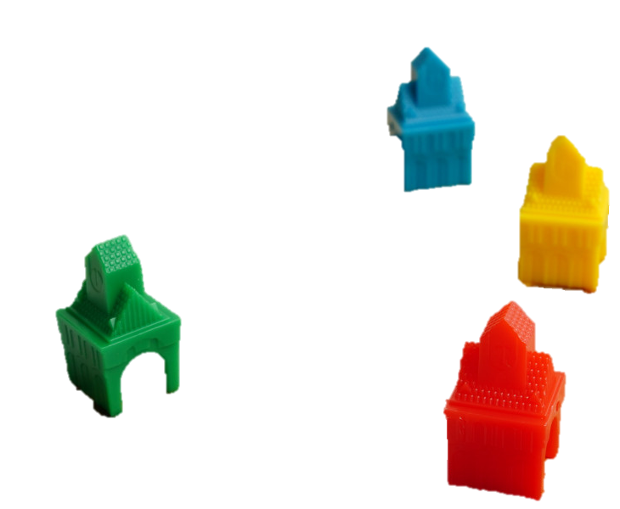

3
게임 구성물
게임판 1개
기차 240개 (색깔별 24개씩)
기차역 15개 (색깔별 3개씩)
점수 마커 5개 (색깔별 1개씩)

Slide 5

3
게임 구성물
뒷면
기차 카드 110장
(색깔별로 12장씩, 기관차 카드 14장)
목적지 카드 46장 (장거리 6장)
기차 점수표 카드 1장
가장 긴 노선 보너스 카드 1장

Slide 6
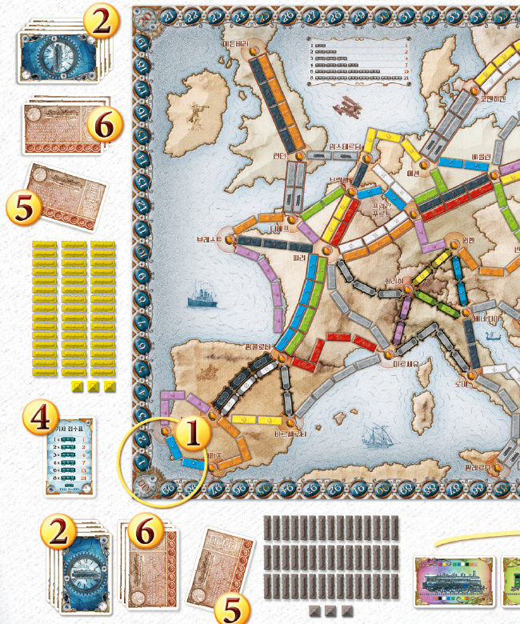
3
게임 준비
1. 게임판을 중앙에 놓고 각자 색깔을 고른 후
기차 45개, 기차역 3개, 점수 마커 1개를 확인
모든 점수 마커를 점수 트랙 시작 위치에 놓음

Slide 7
3
게임 준비
1. 게임판을 중앙에 놓고 각자 색깔을 고른 후
기차 45개, 기차역 3개, 점수 마커 1개를 확인
모든 점수 마커를 점수 트랙 시작 위치에 놓음
2. 기차 카드를 각 플레이어에게 4장씩 나눠 줌

Slide 8
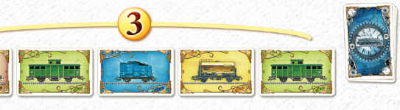
3
게임 준비
1. 게임판을 중앙에 놓고 각자 색깔을 고른 후
기차 45개, 기차역 3개, 점수 마커 1개를 확인
모든 점수 마커를 점수 트랙 시작 위치에 놓음
2. 기차 카드를 각 플레이어에게 4장씩 나눠 줌
3. 남은 기차 카드는 뒷면 더미로 쌓고 5장을 펼침

Slide 9
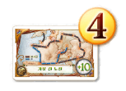
3
게임 준비
1. 게임판을 중앙에 놓고 각자 색깔을 고른 후
기차 45개, 기차역 3개, 점수 마커 1개를 확인
모든 점수 마커를 점수 트랙 시작 위치에 놓음
2. 기차 카드를 각 플레이어에게 4장씩 나눠 줌
3. 남은 기차 카드는 뒷면 더미로 쌓고 5장을 펼침
4. 가장 긴 노선 보너스 카드, 기차 점수표 카드 펼침

Slide 10
3
게임 준비
5. 장거리 목적지 카드 1장씩 각 플레이어에게
나누고 남은 카드는 게임 상자 넣음
6. 일반 목적지 카드 3장씩 각 플레이어에게
나누고 남은 카드는 한 더미로 쌓음
7. 받은 목적지 카드 4장 중 최소 2장을 선택하고
선택하지 않은 목적지 카드는 게임 상자에 넣음

Slide 11
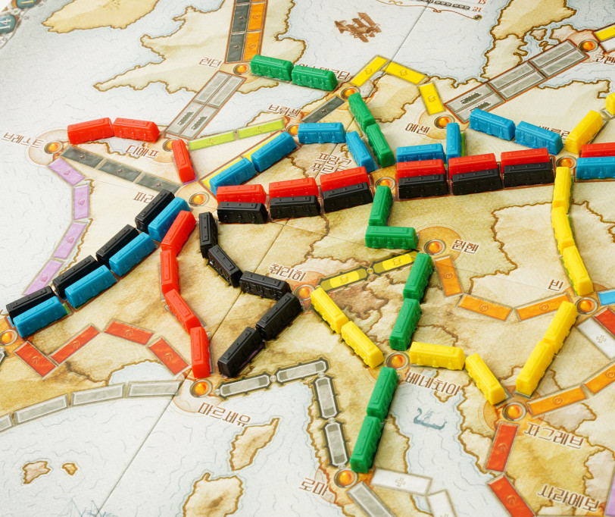
3
게임 목표
인접한 두 도시 사이의 노선 연결
목적지 카드의 두 도시 연결
노선을 가장 길게 연결한 플레이어
건설하지 않은 기차역
점수를 가장 많이 얻은 플레이어가 승리!

Slide 12
3
차례 진행
가장 많이 유럽 국가를 방문한 사람이 시작 플레이어
차례는 시계방향, 자기 차례 때 4가지 행동 중 한 가지 수행
기차 카드 뽑기
노선 연결
목적지 카드 뽑기
기차역 건설

Slide 13
3
게임 방법
기차 카드 뽑기
1. 기차 카드는 최대 2장까지 가져올 수 있음

Slide 14
3
게임 방법
기차 카드 뽑기
1. 기차 카드는 최대 2장까지 가져올 수 있음
2. 앞면으로 놓인 카드 5장에서 고르거나
뒷면 더미 맨 위 카드를 가져올 수 있음

Slide 15
3
게임 방법
기차 카드 뽑기
1. 기차 카드는 최대 2장까지 가져올 수 있음
2. 앞면으로 놓인 카드 5장에서 고르거나
뒷면 더미 맨 위 카드를 가져올 수 있음
(두 곳 모두에서 1장씩 가져와도 됨)

Slide 16
3
게임 방법
기차 카드 뽑기
1. 기차 카드는 최대 2장까지 가져올 수 있음
2. 앞면으로 놓인 카드 5장에서 고르거나
뒷면 더미 맨 위 카드를 가져올 수 있음
(두 곳 모두에서 1장씩 가져와도 됨)
3. 앞면으로 놓인 카드를 가져올 때 1장씩
가져올 때 즉시 더미 맨 위 카드를 공개함

Slide 17

3
게임 방법
기차 카드 뽑기
4. 앞면으로 놓인 기관차 카드를 가져오면
이번 차례에는 그 카드 1장만 가져 옴

Slide 18
3
게임 방법
기차 카드 뽑기
4. 앞면으로 놓인 기관차 카드를 가져오면
이번 차례에는 그 카드 1장만 가져 옴

Slide 19
3
게임 방법
기차 카드 뽑기
4. 앞면으로 놓인 기관차 카드를 가져오면
이번 차례에는 그 카드 1장만 가져 옴
*뒷면으로 가져온 기관차 카드라면 무관

Slide 20
3
게임 방법
기차 카드 뽑기
4. 앞면으로 놓인 기관차 카드를 가져오면
이번 차례에는 그 카드 1장만 가져 옴
*뒷면으로 가져온 기관차 카드라면 무관
5. 언제든 앞면으로 놓인 카드 5장 중
기관차 카드가 3장 이상이면
즉시 모두 버리고 새로 5장 공개

Slide 21
3
게임 방법
기차 카드 뽑기
4. 앞면으로 놓인 기관차 카드를 가져오면
이번 차례에는 그 카드 1장만 가져 옴
*뒷면으로 가져온 기관차 카드라면 무관
5. 언제든 앞면으로 놓인 카드 5장 중
기관차 카드가 3장 이상이면
즉시 모두 버리고 새로 5장 공개

Slide 22
3
게임 방법
기차 카드 뽑기
6. 손에 들 수 있는 카드 수에는 제한 없음
7. 기차카드 더미가 소진되면 버려진 카드를
충분히 섞어서 더미를 새로 만듦

Slide 23

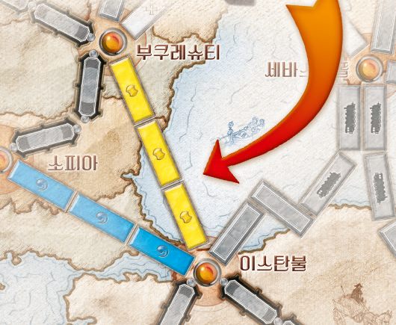
3
게임 방법
노선 연결
1. 도시들 사이 노선을 연결하려면 같은 색깔
기차 카드(혹은 기관차 카드)를 칸수만큼 냄

Slide 24
3
게임 방법
노선 연결
1. 도시들 사이 노선을 연결하려면 같은 색깔
기차 카드(혹은 기관차 카드)를 칸수만큼 냄

Slide 25
3
게임 방법
노선 연결
1. 도시들 사이 노선을 연결하려면 같은 색깔
기차 카드(혹은 기관차 카드)를 칸수만큼 냄

Slide 26

3
게임 방법
노선 연결
1. 도시들 사이 노선을 연결하려면 같은 색깔
기차 카드(혹은 기관차 카드)를 칸수만큼 냄
2. 연결한 노선의 칸마다 자기 기차를 1개씩
놓고 사용한 기차 카드를 버림

Slide 27
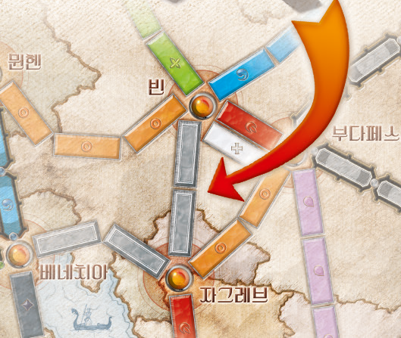
3
게임 방법
노선 연결
1. 도시들 사이 노선을 연결하려면 같은 색깔
기차 카드(혹은 기관차 카드)를 칸수만큼 냄
2. 연결한 노선의 칸마다 자기 기차를 1개씩
놓고 사용한 기차 카드를 버림
3. 회색 노선의 경우 어떤 색이든 상관없이
같은 색 기차 카드를 칸수만큼 냄

Slide 28
3
게임 방법
노선 연결
1. 도시들 사이 노선을 연결하려면 같은 색깔
기차 카드(혹은 기관차 카드)를 칸수만큼 냄
2. 연결한 노선의 칸마다 자기 기차를 1개씩
놓고 사용한 기차 카드를 버림
3. 회색 노선의 경우 어떤 색이든 상관없이
같은 색 기차 카드를 칸수만큼 냄

Slide 29
3
게임 방법
노선 연결
1. 도시들 사이 노선을 연결하려면 같은 색깔
기차 카드(혹은 기관차 카드)를 칸수만큼 냄
2. 연결한 노선의 칸마다 자기 기차를 1개씩
놓고 사용한 기차 카드를 버림
3. 회색 노선의 경우 어떤 색이든 상관없이
같은 색 기차 카드를 칸수만큼 냄

Slide 30
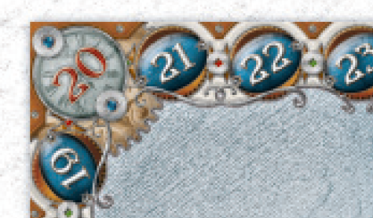
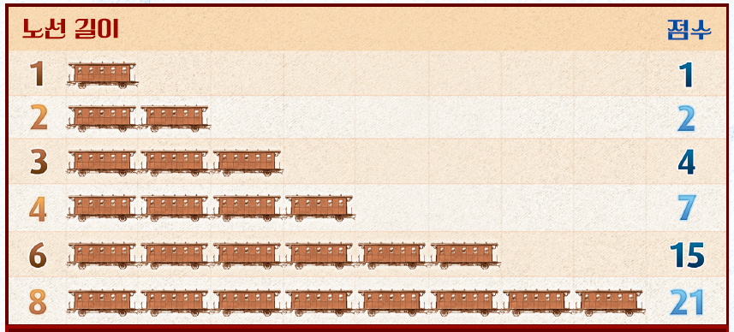
3
게임 방법
노선 연결
4. 노선을 연결하면 즉시 그 노선의 길이에
따라서 점수 마커를 전진시켜 점수 획득

Slide 31
3
게임 방법
노선 연결
4. 노선을 연결하면 즉시 그 노선의 길이에
따라서 점수 마커를 전진시켜 점수 획득
5. 빈 노선 어디든지 연결 가능
노선을 이어지게 연결할 필요 없음

Slide 32
3
게임 방법
노선 연결
4. 노선을 연결하면 즉시 그 노선의 길이에
따라서 점수 마커를 전진시켜 점수 획득
5. 빈 노선 어디든지 연결 가능
노선을 이어지게 연결할 필요 없음

Slide 33
3
게임 방법
노선 연결
4. 노선을 연결하면 즉시 그 노선의 길이에
따라서 점수 마커를 전진시켜 점수 획득
5. 빈 노선 어디든지 연결 가능
노선을 이어지게 연결할 필요 없음
6. 한 차례에 1개 노선만 완전히 연결해야 함

Slide 34
3
게임 방법
노선 연결
4. 노선을 연결하면 즉시 그 노선의 길이에
따라서 점수 마커를 전진시켜 점수 획득
5. 빈 노선 어디든지 연결 가능
노선을 이어지게 연결할 필요 없음
6. 한 차례에 1개 노선만 완전히 연결해야 함

Slide 35
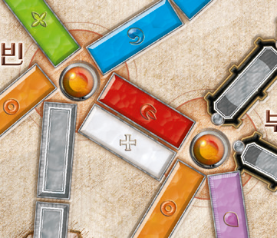

3
게임 방법
두 갈래 노선
1. 한 플레이어가 두 갈래 노선 모두 연결 불가

Slide 36
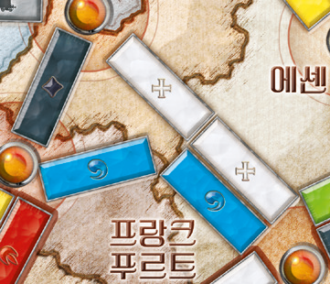
3
게임 방법
두 갈래 노선
1. 한 플레이어가 두 갈래 노선 모두 연결 불가
2. 두 노선이 부분적으로 나란해도 다른 도시로
이어진다면 두 갈래 노선이 아님

Slide 37

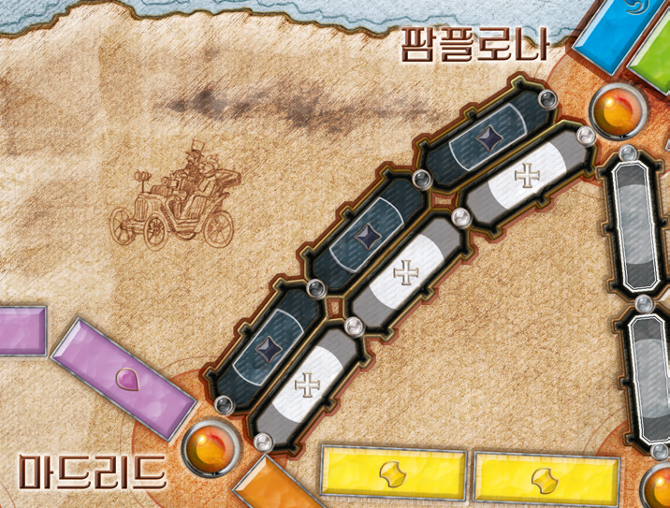

3
게임 방법
두 갈래 노선
1. 한 플레이어가 두 갈래 노선 모두 연결 불가
2. 두 노선이 부분적으로 나란해도 다른 도시로
이어진다면 두 갈래 노선이 아님
3. 2, 3인 게임에서는 두 갈래 노선 중
한 노선을 연결하면 나머지 노선 사용 불가

Slide 38
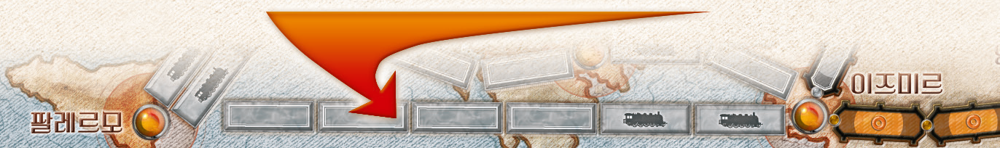
3
게임 방법
페리
1. 페리는 노선 중 일부 칸이 기관차 그림
2. 페리를 연결할 때는 기관차 카드를 적어도
노선에 그려진 기관차 개수만큼 내고
나머지 칸수만큼 같은 색 기차 카드를 제출

Slide 39
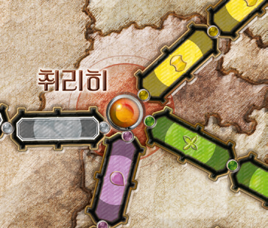
3
게임 방법
터널
1. 터널은 노선의 칸이 울퉁불퉁한 테두리

Slide 40
3
게임 방법
터널
1. 터널은 노선의 칸이 울퉁불퉁한 테두리
2. 터널 연결 순서
1) 플레이어는 일반적인 노선 연결에 따라
카드를 제출

Slide 41
3
게임 방법
터널
1. 터널은 노선의 칸이 울퉁불퉁한 테두리
2. 터널 연결 순서
1) 플레이어는 일반적인 노선 연결에 따라
카드를 제출
2) 터널 길이에 상관없이 더미 카드 3장 공개

Slide 42
3
게임 방법
터널
2. 터널 연결 순서
3) 플레이어가 낸 카드의 색깔과 동일한 기차
카드 수만큼 추가로 그 색깔 기차(기관차)
카드를 제출해야만 터널 연결

Slide 43
3
게임 방법
터널
2. 터널 연결 순서
3) 플레이어가 낸 카드의 색깔과 동일한 기차
카드 수만큼 추가로 그 색깔 기차(기관차)
카드를 제출해야만 터널 연결

Slide 44
3
게임 방법
터널
2. 터널 연결 순서
3) 플레이어가 낸 카드의 색깔과 동일한 기차
카드 수만큼 추가로 그 색깔 기차(기관차)
카드를 제출해야만 터널 연결
4) 추가로 낼 수 없거나 내고 싶지 않다면
이미 냈던 카드는 손으로 회수 후 차례 종료

Slide 45
3
게임 방법
터널
3. 터널 효과로 더미에서 기관차 카드가 나오면
자동으로 플레이어가 낸 색깔 카드로 간주
그만큼 기차 카드를 추가로 제출해야 함

Slide 46
3
게임 방법
터널
3. 터널 효과로 더미에서 기관차 카드가 나오면
자동으로 플레이어가 낸 색깔 카드로 간주
그만큼 기차 카드를 추가로 제출해야 함
4. 기관차 카드로만 터널 연결 시 더미에서
공개한 카드 3장 중 기관차 카드만 세고
그만큼 추가로 제출해야 함

Slide 47
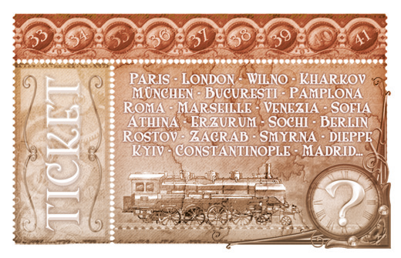
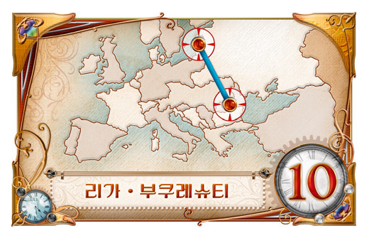
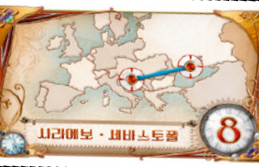
3
게임 방법
목적지 카드 뽑기
1. 목적지 카드 뽑기는 목적지 카드 더미 맨 위
카드 3장을 뽑아서 최소 1장, 최대 3장을 선택
2. 선택하지 않은 목적지 카드는 더미 맨 아래에
넣고, 선택한 목적지 카드는 게임 끝까지 보유
*보유한 목적지 카드를 버릴 방법은 없음

Slide 48
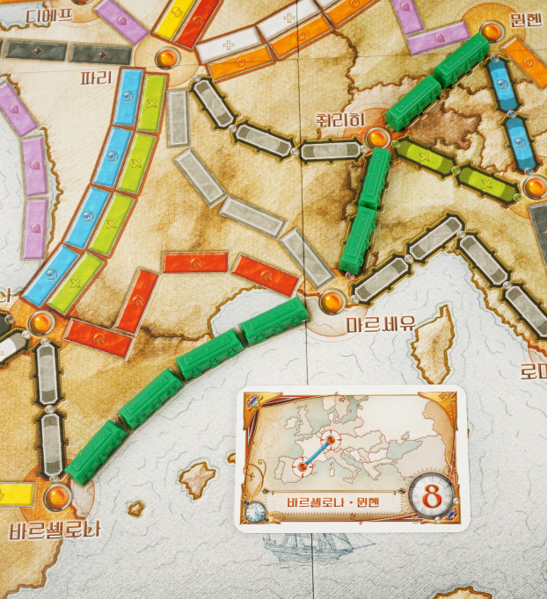
3
게임 방법
목적지 카드 뽑기
3. 게임 끝날 때 카드의 두 도시를 자기 색깔
기차로 연결하는 데 성공하면,
목적지 카드에 적힌 점수를 얻고
연결하지 못하면 해당 점수만큼 감점
4. 보유하고 있는 목적지 카드는 게임 종료까지
비공개, 목적지 카드는 보유 수에 제한 없음

Slide 49
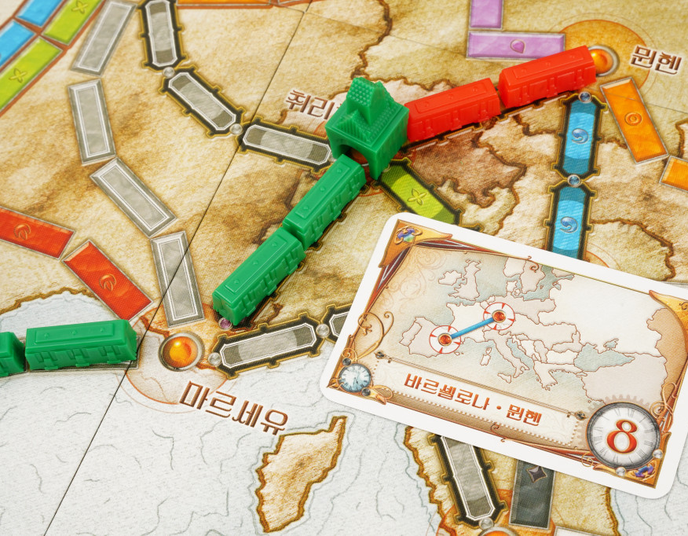
3
게임 방법
기차역 건설
1. 기차역은 건설된 도시에 연결된 다른
플레이어의 노선 중 1개를 자기 노선으로
간주하여 자기 목적지 카드를 완성하는 것
2. 노선 연결의 여부와 상관없이
원하는 도시에 기차역 건설 가능하지만
다른 기차역이 놓인 도시에는 건설 불가

Slide 50
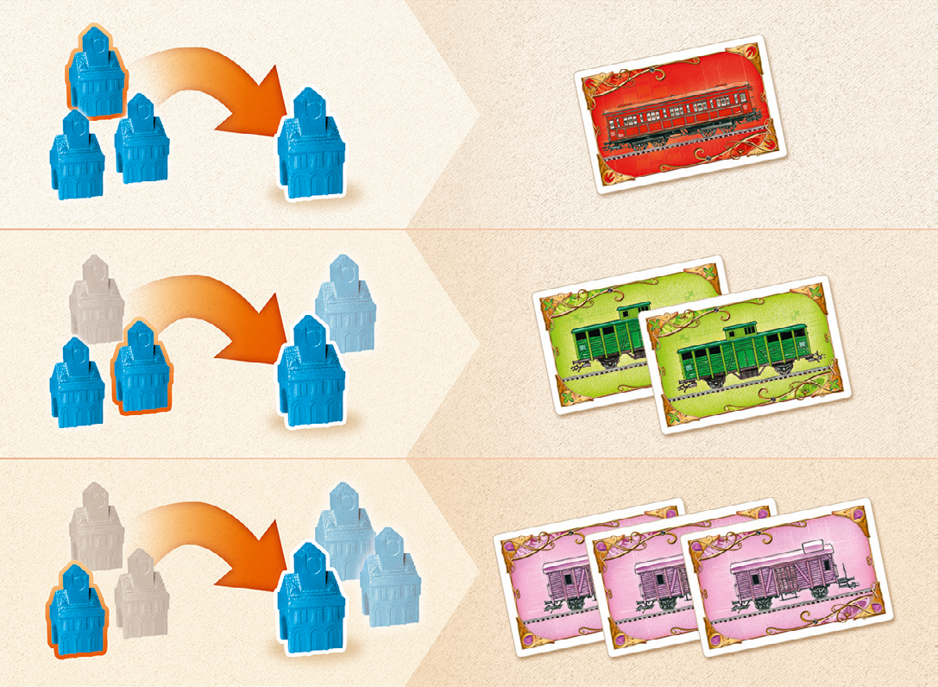
3
게임 방법
기차역 건설
3. 기차역은 한 차례당 하나씩 건설
4. 첫 번째 기차역은 기차 카드 1장
두 번째 기차역은 같은 색 기차 카드 2장
세 번째 기차역은 같은 색 기차 카드 3장
기차역은 최대 3개까지 건설할 수 있음
*기관차 카드도 사용 가능

Slide 51
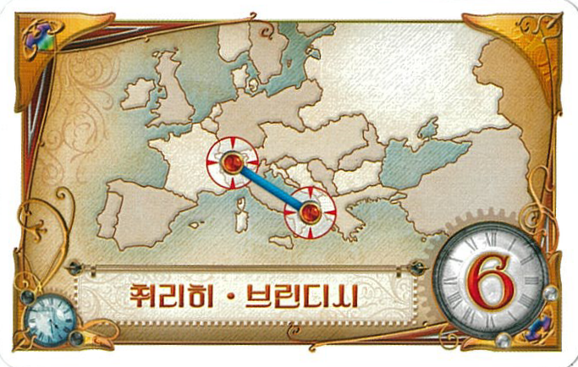
3
게임 방법
기차역 건설
5. 게임 종료 시 자기 기차역에 연결된 노선 중
다른 색깔 노선 하나를 자기 노선처럼 사용

Slide 52
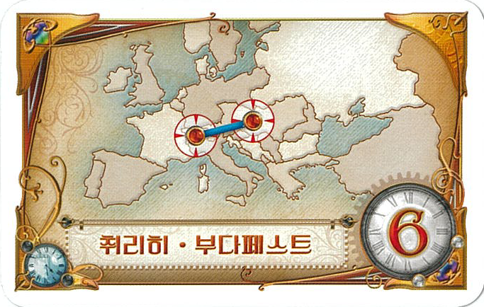
3
게임 방법
기차역 건설
5. 게임 종료 시 자기 기차역에 연결된 노선 중
다른 색깔 노선 하나를 자기 노선처럼 사용
6. 그 노선은 여러 장의 목적지 카드를
달성하는 데 이용 가능

Slide 53
3
게임 방법
기차역 건설
5. 게임 종료 시 자기 기차역에 연결된 노선 중
다른 색깔 노선 하나를 자기 노선처럼 사용
6. 그 노선은 여러 장의 목적지 카드를
달성하는 데 이용 가능
7. 건설하지 않은 기차역 1개당
게임 종료 시 4점씩 획득
4점 X 2개 = 8점

Slide 54
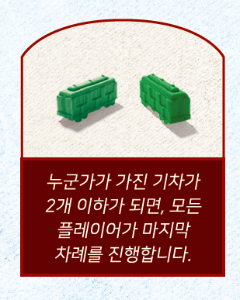
3
게임 종료
누군가 자기 기차를 2개 이하로
남긴 상태에서 차례를 마치면,
그 플레이어를 포함한
모든 플레이어가 한 번씩
마지막 차례를 진행 후 점수 계산

Slide 55
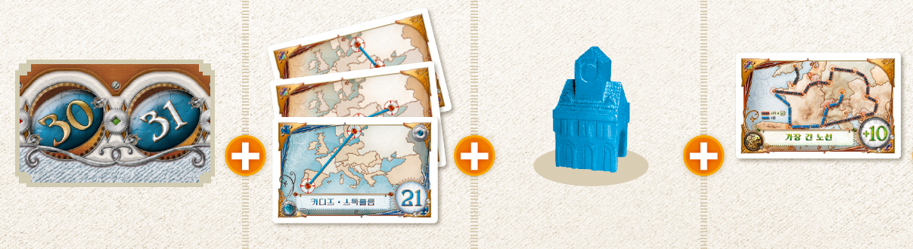
3
점수 계산
1. 모든 플레이어의 목적지 카드를 공개
2. 각자 건설된 기차역으로 어떤 노선을 이용할지 결정
3. 목적지 카드 달성 여부에 따라 점수를 얻거나 감점
4. 건설하지 않은 자기 기차역 1개당 4점씩 얻음
5. 자기 노선을 가장 길게 연결한 사람(들)은 10점 추가
승리 : 점수가 가장 높은 플레이어
동점 시 1)목적지 카드 완성↑, 2)기차역 건설↓, 3)가장 긴 노선 보너스 달성 순으로

Slide 56
3
게임 요약
게임 준비 : 기차 45개, 기차역 3개, 점수 마커, 기차 카드 4장, 장거리/일반 목적지 카드
기차 카드 뽑기
최대 2장, 앞면으로
놓인 기관차 카드 1장
노선 연결
노선 길이 만큼
카드 제출,
자기 기차 배치 후
점수 획득
목적지 카드 뽑기
목적지 카드 더미
맨 위 카드 3장 중
최소 1장 보유
기차역 건설
첫 번째 기차역
기차 카드 1장,
두 번째 기차역 2장,
세 번째 3장 내고 건설
점수 계산 : 현재 점수 + 목적지 카드 득점/감점 + 건설하지 않은 기차역마다 4점 + 가장 긴 노선 10점
게임 승리 : 점수가 가장 높은 플레이어

Slide 58
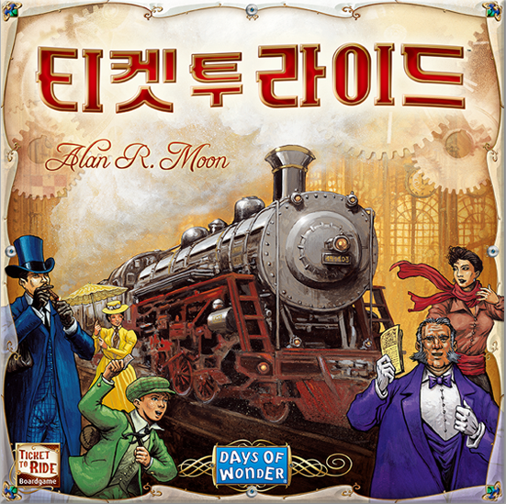

4
추천 게임 – 비슷한 룰의 다른 게임
기차를 타고 떠나는 북미 대륙 여행
1960년대 뉴욕 여행
기차 카드를 모아서 노선을 연결하여
북미 지역 도시들을 여행하는 게임
간단 명료한 규칙, 쉽고 빠른 진행이 가능
뉴욕에서 택시나 버스를 이용하여
관광지를 다닐 때마다 점수를 얻는
<티켓 투 라이드> 시리즈 입문작

